Slide 1
基于patch的3D网格压缩

Slide 2
5 1PPT模板网 www.51pptmoban.com
目 录
CONTENTS
01
02
03
04
研究背景
方法介绍
结果展示
总结

Slide 3
5 1PPT模板网 www.51pptmoban.com
目 录
CONTENTS
01
02
03
04
研究背景
方法介绍
结果展示
总结

Slide 4
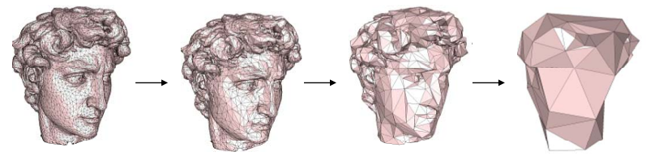
研究背景
方法介绍
结果展示
总结
3D网格
的压缩
对于游戏而言，保持精简的游戏包体非常重要，尤其是在存储空间紧缺的移动端。
减小游戏包体既可以节约存储空间，也可以节约下载耗费的时间和流量。
游戏素材里的3D网格数据是影响包体尺寸的一个重要因素，如何高效地压缩3D网格是一个值得研究的问题。

Slide 5
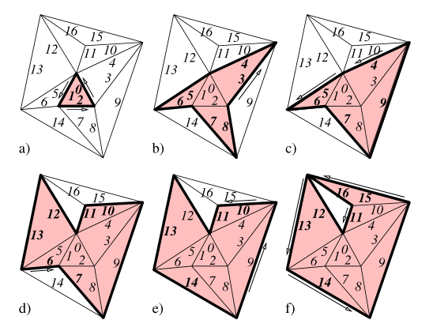
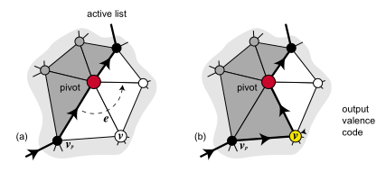
研究背景
方法介绍
结果展示
总结
Cut-Border Machine
Cut-Border是一组首尾相连的边，它将网格分为内外两部分。随机选一个初始三角形作为初始Cut-Border，之后使用特定的策略遍历和更新Cut-Border，同时编码扩展过程，直到其扩展到网格边界。
传统网格
压缩技术
Conquest Edge
与Cut-Border类似，定义一组“征服边” Conquest Edge，通过对其扩展过程的编码来表示整个网格。不同在于Conquest Edge的扩展围绕顶点进行，因此具体策略有很大差别。

Slide 6
研究背景
方法介绍
结果展示
总结
新的思路?
摒弃精妙而复杂的方法设计，
利用网格局部的自相似性来压缩网格表示所需的数据量。

Slide 7
5 1PPT模板网 www.51pptmoban.com
目 录
CONTENTS
01
02
03
04
研究背景
方法介绍
结果展示
总结

Slide 8
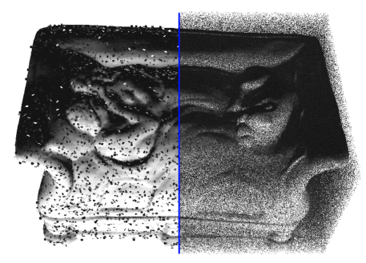
方法介绍
研究背景
结果展示
总结
本方法借鉴了《Self-similarity for accurate compression of point sampled surfaces》这篇文章，它提出了一种利用底层形状的自相似性来压缩点云表面的方法。
考虑到一般情况下普通网格的精度远低于点云表面，本方法对论文方法做了一系列修改，包括patch生成、重采样网格划分、连接性记录等步骤。
本实验使用的网格数据为OBJ格式。
Digne, Julie, Raphaëlle Chaine, and Sébastien Valette. "Self‐similarity for accurate compression of point sampled surfaces." Computer Graphics Forum. Vol. 33. No. 2. 2014.

Slide 9
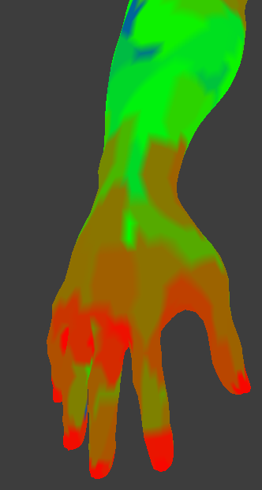
1. 划分patch
研究背景
结果展示
总结
Patch的生成依托于种子点(seed)。在生成patch时，首先选定种子点，然后以其为中心向周围扩散。为了让种子点的选取顺序更稳定，本方法按照曲率从高到低的顺序选取种子点。
红 绿 蓝，曲率由高到低。

Slide 10
1. 划分patch
研究背景
结果展示
总结
Patch生成步骤：
Step 1 对所有顶点按照高斯曲率绝对值降序排序。
Step 2 从曲率高的顶点开始，选择第一个未加入patch的顶点作为新的种子点，以其为中心宽度优先遍历邻接顶点并加入patch中，但忽略与种子点的法线夹角超过90°的顶点。
Step 3 当无法继续扩散或patch内顶点数量已达到设定上限时，停止扩散，记录当前patch。重复Step2，Step3直到所有顶点已被划分到patch。
红 绿 蓝，曲率由高到低。

Slide 11
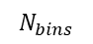
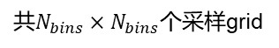
2. 重采样
研究背景
结果展示
总结
划分patch之后，对patch中的顶点进行重采样，生成patch特征。
重采样步骤：
Step 1 以种子点为原点，构建patch局部坐标系。
Step 2 把patch内顶点的全局坐标转换为局部坐标。
Step 3 在局部坐标系的XY平面上划分重采样网格(grid)。Step 4 根据顶点的局部坐标确定其投影到的grid，称为重采样，将其Z坐标(局部高度)记录为该grid的重采样结果。
Step 5 如果有多个顶点映射到同一grid，则取平均值作为重采样结果。
Step 6 利用重采样结果重新表示连接性信息。
法线/Z轴
采样高度
采样到多个点，高度取平均
种子
$$N_{bins}$$
$$N_{bins}$$
共$N_{bins}×N_{bins}$个采样grid

Slide 12
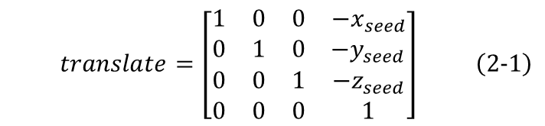
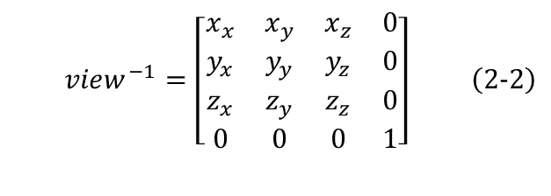
2. 重采样
研究背景
结果展示
总结
Step 1 构建patch局部坐标系
局部坐标系以种子点为原点，以种子点法线为Z轴；
以(1, 0, 0)作为辅助方向，使用格拉姆-施密特正交化求出与Z轴垂直的一个方向，设其为X轴；
通过Z轴和X轴叉乘得到Y轴；
根据种子点坐标和三坐标轴方向，求出世界坐标到局部坐标的transform矩阵。
$$\begin{aligned}translate=\left[\begin{matrix}1 & 0 & 0 & −x_{seed} \\ 0 & 1 & 0 & {−y}_{seed} \\ 0 & 0 & 1 & {−z}_{seed} \\ 0 & 0 & 0 & 1\end{matrix}\right]\# \left(\text{2−1}\right)\end{aligned}$$
$$\begin{aligned}{view}^{−1}=\left[\begin{matrix}x_{x} & x_{y} & x_{z} & 0 \\ y_{x} & y_{y} & y_{z} & 0 \\ z_{x} & z_{y} & z_{z} & 0 \\ 0 & 0 & 0 & 1\end{matrix}\right]\# \left(\text{2−2}\right)\end{aligned}$$
$$\begin{aligned}transform=view∗translate\# \left(\text{2−3}\right)\end{aligned}$$
Step 2 计算patch内其他顶点的局部坐标
$$\begin{aligned}local_cord=transform∗global_cord\# \left(\text{2−}4\right)\end{aligned}$$

Slide 13
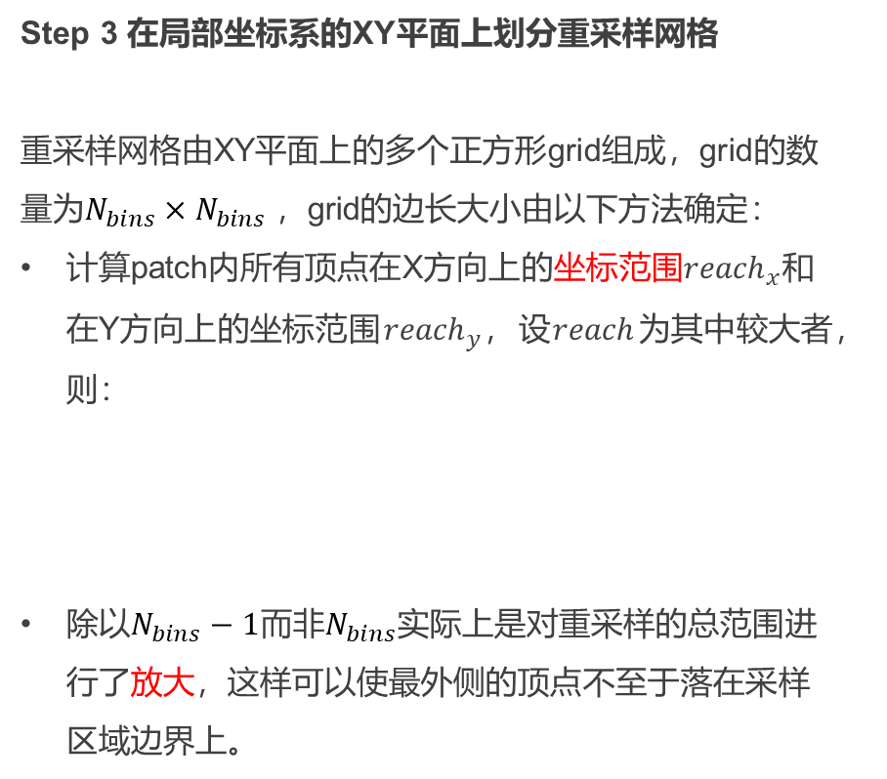
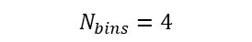
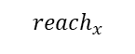
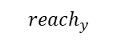
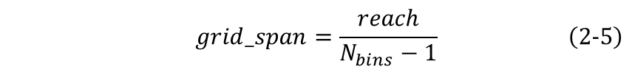
2. 重采样
研究背景
结果展示
总结
Step 3 在局部坐标系的XY平面上划分重采样网格
重采样网格由XY平面上的多个正方形grid组成，grid的数量为$N_{bins}×N_{bins}$，grid的边长大小由以下方法确定：
计算patch内所有顶点在X方向上的坐标范围${reach}_{x}$和在Y方向上的坐标范围${reach}_{y}，$设$reach$为其中较大者，则：
除以$N_{bins}−1$而非$N_{bins}$实际上是对重采样的总范围进行了放大，这样可以使最外侧的顶点不至于落在采样区域边界上。
Y
$${reach}_{x}$$
X
$${reach}_{y}$$
$$\begin{aligned}grid_span=\frac{reach}{N_{bins}−1}\# \left(\text{2−}5\right)\end{aligned}$$
$$N_{bins}=4$$

Slide 14
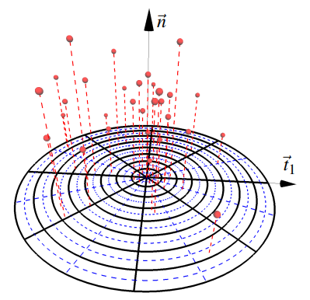
2. 重采样
研究背景
结果展示
总结
Step 3 在局部坐标系的XY平面上划分重采样网格
如何设计采样网格？
法线/Z轴
种子
极坐标-扇形网格
直角坐标-正方形网格

Slide 15
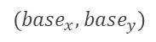
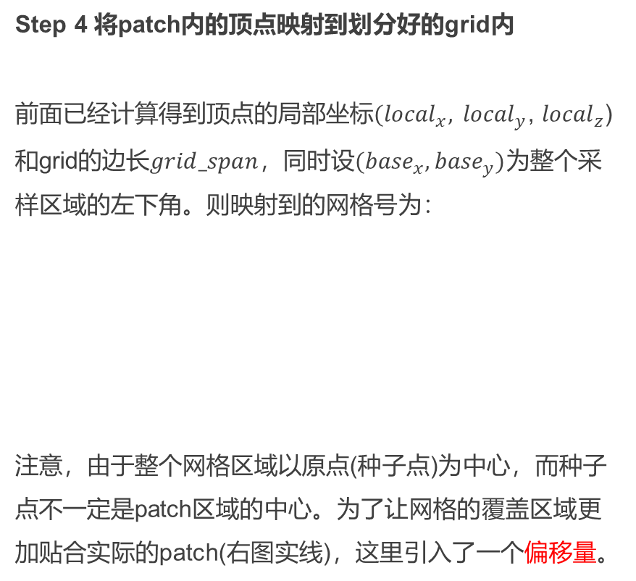
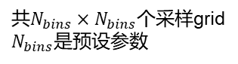
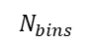
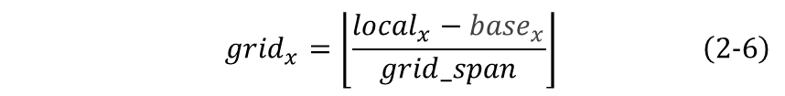
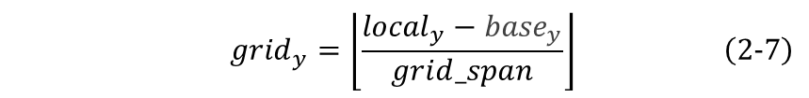
2. 重采样
研究背景
结果展示
总结
法线/Z轴
Step 4 将patch内的顶点映射到划分好的grid内
前面已经计算得到顶点的局部坐标$({local}_{x},$ ${local}_{y}$, ${local}_{z}$)和grid的边长$grid_span$，同时设$({base}_{x},{base}_{y})$为整个采样区域的左下角。则映射到的网格号为：
注意，由于整个网格区域以原点(种子点)为中心，而种子点不一定是patch区域的中心。为了让网格的覆盖区域更加贴合实际的patch(右图实线)，这里引入了一个偏移量。
采样高度
采样到多个点，高度取平均
种子
$$N_{bins}$$
$$({base}_{x},{base}_{y})$$
共$N_{bins}×N_{bins}$个采样grid
$N_{bins}$是预设参数
$$N_{bins}$$
$$\begin{aligned}{grid}_{x}=\left\lfloor \frac{{local}_{x}−{base}_{x}}{grid_span}\right\rfloor \# \left(\text{2−}6\right)\end{aligned}$$
Y
$$\begin{aligned}{grid}_{y}=\left\lfloor \frac{{local}_{y}−{base}_{y}}{grid_span}\right\rfloor \# \left(\text{2−}7\right)\end{aligned}$$
X
bias

Slide 16
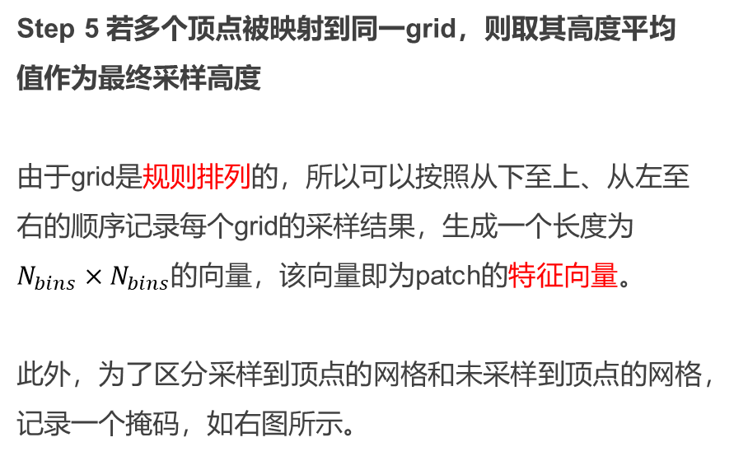
2. 重采样
研究背景
结果展示
总结
Step 5 若多个顶点被映射到同一grid，则取其高度平均值作为最终采样高度
由于grid是规则排列的，所以可以按照从下至上、从左至右的顺序记录每个grid的采样结果，生成一个长度为$N_{bins}×N_{bins}$的向量，该向量即为patch的特征向量。
此外，为了区分采样到顶点的网格和未采样到顶点的网格，记录一个掩码，如右图所示。
采样到多个点，高度取平均
0
0
0
0
1
0
1
0
0
1
0
0
0
0
1
0

Slide 17
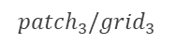
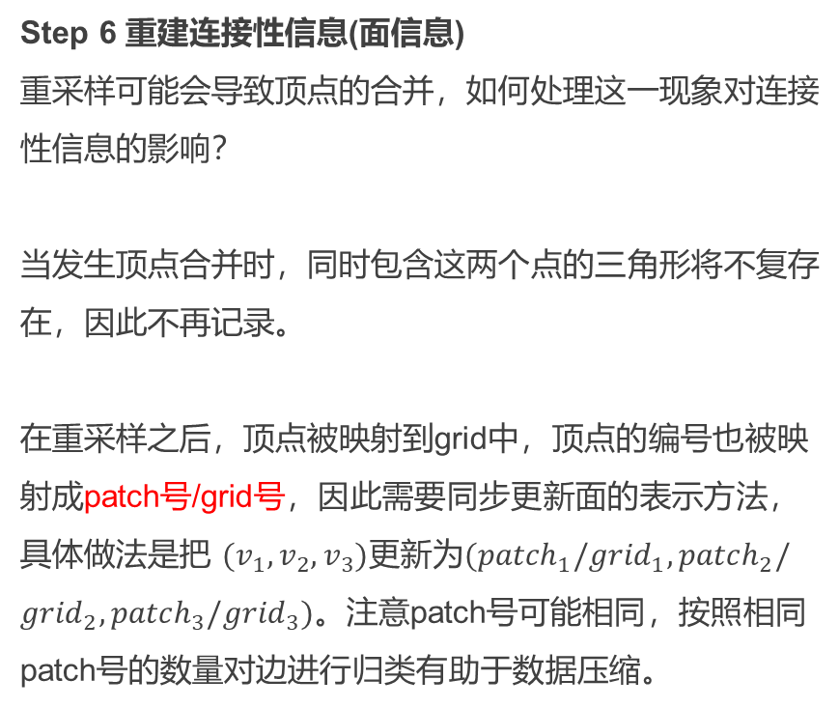
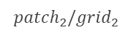

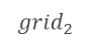
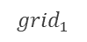
2. 重采样
研究背景
结果展示
总结
Step 6 重建连接性信息(面信息)
重采样可能会导致顶点的合并，如何处理这一现象对连接性信息的影响？
当发生顶点合并时，同时包含这两个点的三角形将不复存在，因此不再记录。
在重采样之后，顶点被映射到grid中，顶点的编号也被映射成patch号/grid号，因此需要同步更新面的表示方法，具体做法是把 $(v_{1},v_{2},v_{3})$更新为$({patch}_{1}/{grid}_{1},{patch}_{2}/{grid}_{2},{patch}_{3}/{grid}_{3})$。注意patch号可能相同，按照相同patch号的数量对边进行归类有助于数据压缩。
$${grid}_{1}$$
$${grid}_{2}$$
$${patch}_{1}/{grid}_{1}$$
$${patch}_{2}/{grid}_{2}$$
$${patch}_{3}/{grid}_{3}$$

Slide 18
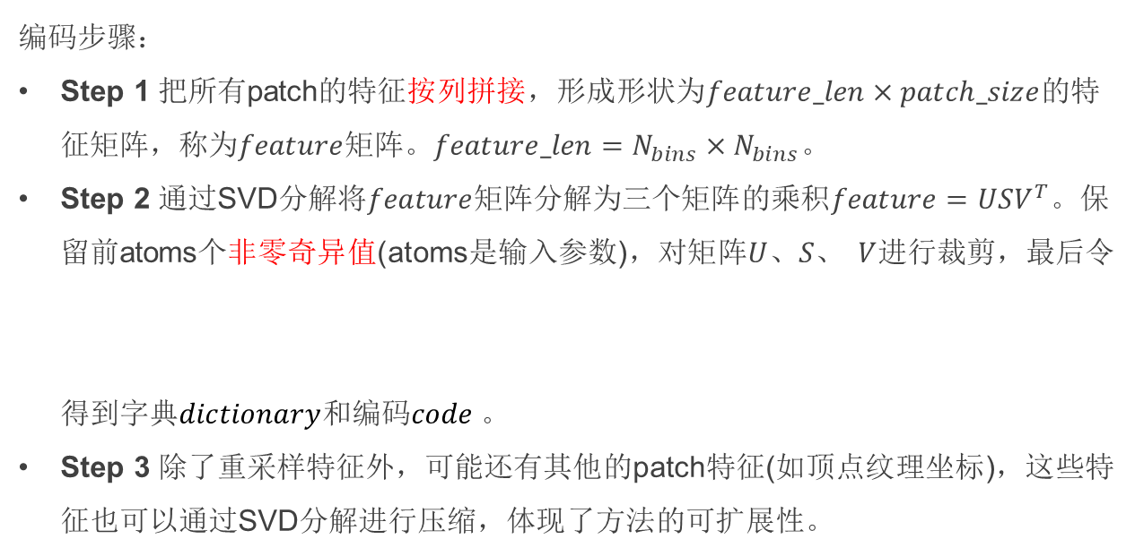
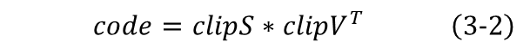
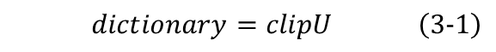
3. 特征编码
研究背景
结果展示
总结
通过重采样步骤为patch生成了特征，接下来利用patch间的特征相似性对其进行编码。主要思路是应用SVD分解对特征数据进行降维。
编码步骤：
Step 1 把所有patch的特征按列拼接，形成形状为$feature_len×patch_size$的特征矩阵，称为$feature$矩阵。$feature_len=N_{bins}×N_{bins}$。
Step 2 通过SVD分解将$feature$矩阵分解为三个矩阵的乘积$feature=USV^{T}。$保留前atoms个非零奇异值(atoms是输入参数)，对矩阵$U$、$S$、 $V$进行裁剪，最后令
得到字典$dictionary$和编码$code$。
Step 3 除了重采样特征外，可能还有其他的patch特征(如顶点纹理坐标)，这些特征也可以通过SVD分解进行压缩，体现了方法的可扩展性。
patch feature
···
$$\begin{aligned}dictionary=clipU\# \left(\text{3−}1\right)\end{aligned}$$
$$\begin{aligned}code=clipS∗{clipV}^{T}\# \left(\text{3−}2\right)\end{aligned}$$

Slide 19
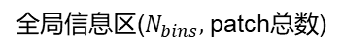
4. 序列化和解压缩
研究背景
结果展示
总结
将上述过程产生的信息存储为文本文件，即压缩后的mesh文件。
文件结构为：
全局信息区($N_{bins},$patch总数)
特征编码区(atoms, dictionary, code)
可以包含多组数据
patch间连接性区(跨patch的三角形)
patch信息区
(种子点坐标和法线, 网格尺寸和偏移量,
网格掩码, patch内的三角形)
每个patch一组数据
最后读取并分析压缩后的mesh文件，利用其中的信息还原mesh。过程略。

Slide 20
5 1PPT模板网 www.51pptmoban.com
目 录
CONTENTS
01
02
03
04
研究背景
方法介绍
结果展示
总结

Slide 21
结果展示
研究背景
方法介绍
总结

Slide 22
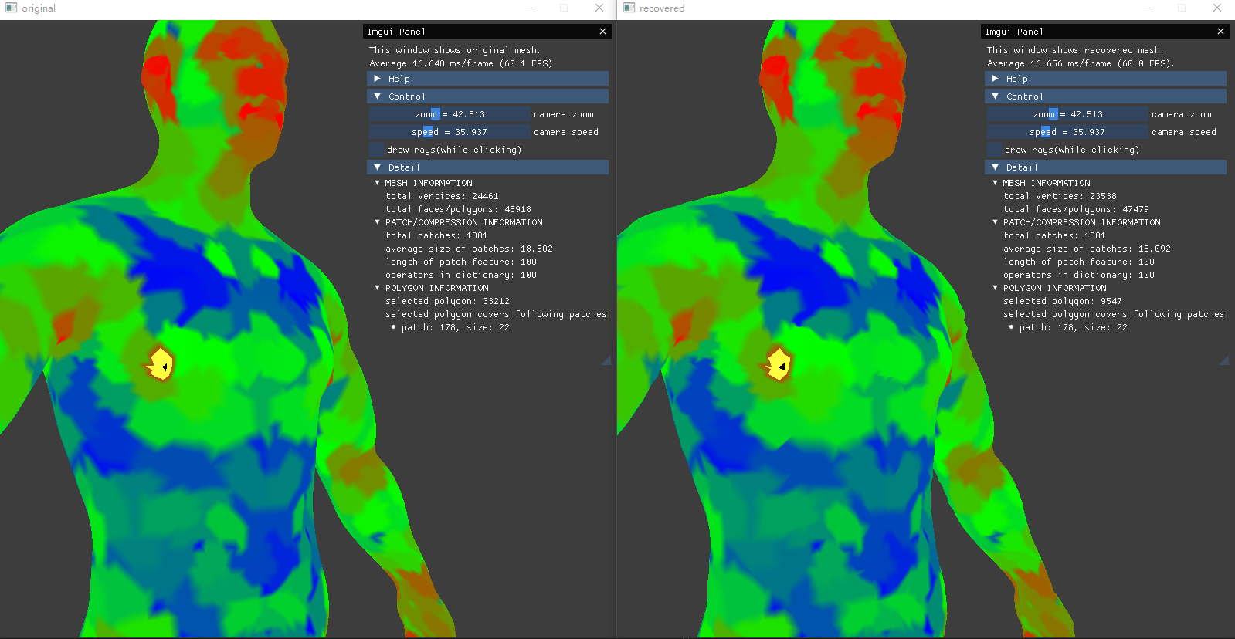
结果展示
研究背景
方法介绍
总结
多线程，但视角同步
便于调试
原始网格
压缩后还原的网格
控制
面板
网格信息
patch
信息
若点选的三角形的三个顶点全在同一patch内，则高亮此patch内所有三角形。
点选面片信息

Slide 23
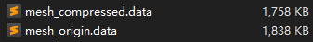
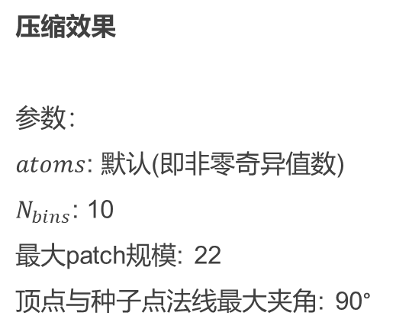
结果展示
研究背景
方法介绍
总结
压缩效果
参数：
$atoms$: 默认(即非零奇异值数)
$N_{bins}$: 10
最大patch规模: 22
顶点与种子点法线最大夹角: 90°
公平起见，原网格数据中去掉了目前未进行压缩的数据(如顶点法线)，且把四边形面转换成了三角形面。不考虑数值误差，在两个文件所包含的信息完全相同的情况下，压缩后的文件尺寸是压缩前的95.65%。视觉效果如前两页所示。

Slide 24
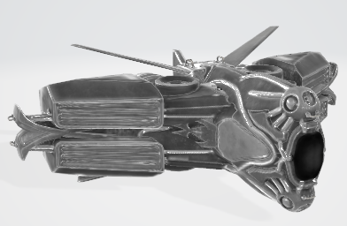
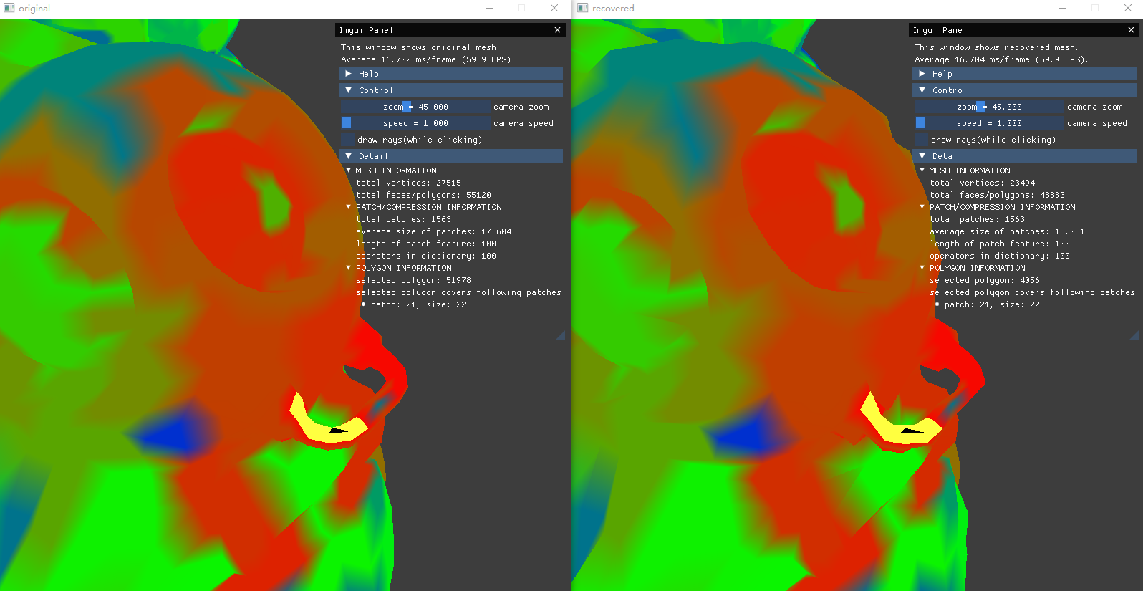
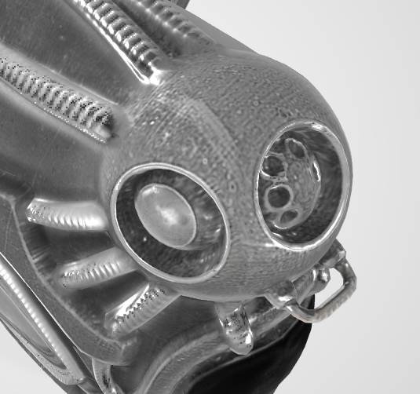
结果展示
研究背景
方法介绍
总结
细节还原

Slide 25
5 1PPT模板网 www.51pptmoban.com
目 录
CONTENTS
01
02
03
04
研究背景
方法介绍
结果展示
总结

Slide 26
总结
研究背景
方法介绍
结果展示
受限于实习时间，本课题还有一些不完善之处。如果未来有机会继续推进研究，可以考虑在以下方面进行改进：
将编码后的code矩阵转化为稀疏表示，从而进一步压缩数据。还可以考虑把SVD替换为K-SVD，进一步增加编码稀疏性。
量化压缩误差。尽管在实习前期调研了很多误差量化方法，但最后受限于时间没来得及实现代码，只能肉眼观测。
寻找更优的patch划分方法。在实验的过程中，我发现patch的划分策略对结果还原度的影响非常大，因此对patch的连通性、patch内顶点法线方向的一致性做了约束。未来如果能设计更有意义的patch划分方法，有助于进一步减小压缩误差。

Slide 27
谢谢

